Slide 1
Fotograf
Proje Özeti :
Şekil 1:
Proje Danışmanı:
Destekleyen Kuruluş :

Slide 2
Projenin Ana Kısımlarının Açıklanması:
Ana kısım 1
Ana kısım 2
Ana kısım 3
Ana kısım 4
Proje Danışmanı:
Destekleyen Kuruluş :

Slide 3
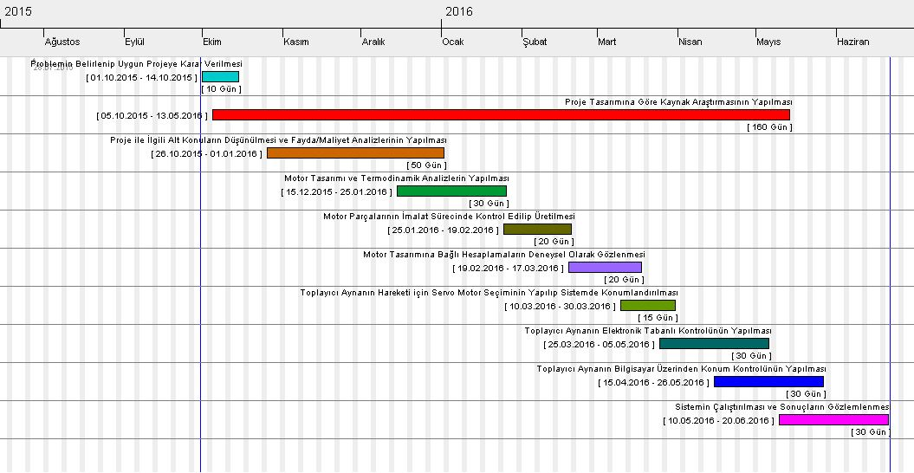
İŞ PLANI
→ Aşağıda verilen örnekteki gibi hazırlanacaktır.
Proje Danışmanı :
Destekleyen Kuruluş :

Slide 4
ŞU ANA KADAR GELİNEN NOKTA / SONUÇLAR
Proje Danışmanı :
Destekleyen Kuruluş :

Slide 5
Kaynakça
1) Koichi Hirata, Schmidt Theory for Stirling Engines, National Maritime Research Institute
2) G. Walker. Stirling Engines (1980), 17, Oxford Univ. Press
3) Jesse Denton, Sümer Şahin, Energy Conversion and Menagement, ScienceDirect
4) Mehdi Zeyghami, A review of solar thermo-mechanical refrigeration and cooling methods, Elsevier
Teşekkürler…
Proje Danışmanı :
Destekleyen Kuruluş :

